Slide 1

STL容器内存管理
特权开发中心-后台开发组
maxluo
2015/10/27

Slide 2
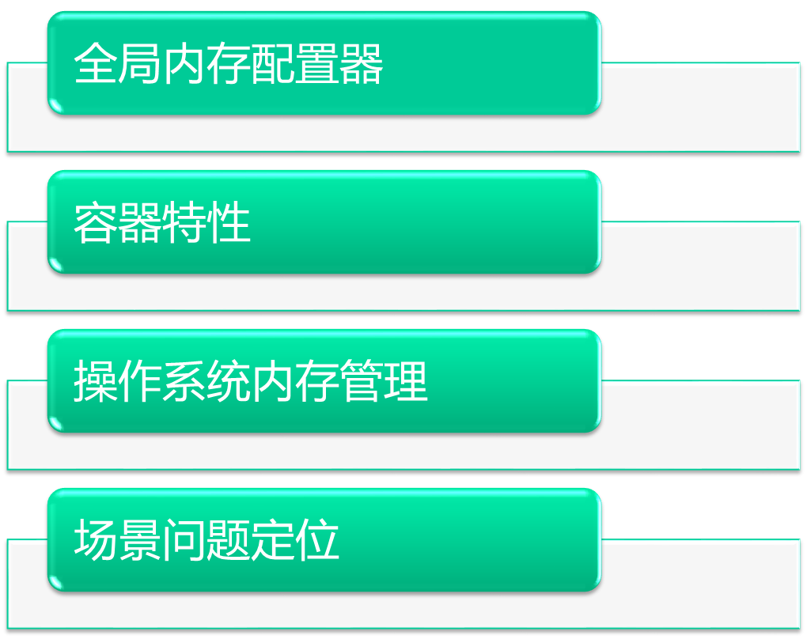
目录

Slide 3
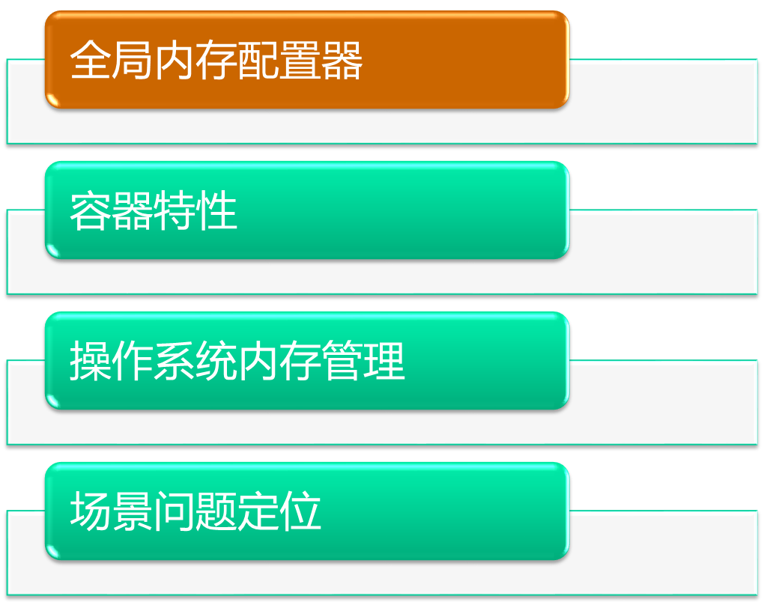
目录

Slide 4

内存配置器
C++内存分配
class A {};
A *ptr= new A;
delete ptr;
1，配置内存，然后构造对象。
分别调用::operator new 和A::A()
2，将对象析构，然后释放内存。
分别调用 A::~A() ::operator delete
Notes:
STL源码剖析，又名空间配置器

Slide 5
内存配置器
STL空间配置器
Allocator分为两个阶段：
内存配置由allocator::allocate负责，内存释放由allocator::deallocate负责。
对象构造由allocator::constuct负责，对象析构由destory负责。
那么STL容器的共性：
1，新加入元素，都会先分配内存，然后构造元素。
2，删除元素，先析构元素。
差异（删除元素）:
1，vector容器不会释放内存
2，deque可能会释放内存
3，list等会释放节点占用的内存空间。
Notes:
allocator.h 和new_allocator.h 定义

Slide 6
内存配置器
STL空间配置器
构造和析构,头文件new_allocator.h
void construct(pointer __p, const _Tp& __val)
{ ::new((void *)__p) _Tp(__val); }
void destroy(pointer __p) { __p->~_Tp(); }
注意点：
调用的是palacement new。该操作可以在一块内存上调用构造函数进行初始化。
效率的考虑
在destroy一个范围的数据时，会判断对象的析构是否无关痛痒，如果是，则什么也不做。如果不是，才进行for循环，分别调用对应对象的析构函数。这样来提高效率
Notes:
new_allocator.h
new、operator new、placement new 三者的区别
New是操作符，语言内置，与sizeof一致。功能：1，分配足够的内存。2，调用构造函数初始化内存中的对象。不能被改变，不能被重载
A *a= new A
Operator new 函数，new操作符就是调用的该函数来分配内存。可以被重载。
Void * operator new(size_t size);

Slide 7
内存配置器
STL空间配置器
知识点：
A *ptr = new A();
这个new指什么？
new(new operator), operator new, placement new的区别
1，New是操作符，语言内置，与sizeof一致。功能：1，分配足够的内存。2，调用构造函数初始化内存中的对象。
不能被改变，不能被重载。
2， operator new是函数，new操作符就是调用的该函数来分配内存，可以被重载。
原型：
Void* operator new(size_t size);
返回类型必须是void*,第一个参数是分配内存空间的大小，类型为size_t。
3,placement new 是函数，是重载operator new的一个标准，全局版本函数。不能被自定义版本替换。
原型如下：
Void* operator new(size_t, void*p) throw {return p;}
使用：
Char* buf=new char[szieof(A)+sizeof(int)];
A *ptr= new(buf) A;
Ptr->~A();
Delete []buf;
Notes:
使用方法如下：
1. 缓冲区提前分配
可以使用堆的空间，也可以使用栈的空间，所以分配方式有如下两种：
class MyClass {…};
char *buf=new char[N*sizeof(MyClass)+ sizeof(int) ] ; 或者char buf[N*sizeof(MyClass)+ sizeof(int) ];
2. 对象的构造
MyClass * pClass=new(buf) MyClass;
3. 对象的销毁
一旦这个对象使用完毕，你必须显式的调用类的析构函数进行销毁对象。但此时内存空间不会被释放，以便其他的对象的构造。
pClass->~MyClass();
4. 内存的释放
如果缓冲区在堆中，那么调用delete[] buf;进行内存的释放；如果在栈中，那么在其作用域内有效，跳出作用域，内存自动释放。
1) 在C++标准中，对于placement operator new []有如下的说明： placement operator new[] needs implementation-defined amount of additional storage to save a size of array. 所以我们必须申请比原始对象大小多出sizeof(int)个字节来存放对象的个数，或者说数组的大小。
2) 使用方法第二步中的new才是placement new，其实是没有申请内存的，只是调用了构造函数，返回一个指向已经分配好的内存的一个指针，所以对象销毁的时候不需要调用delete释放空间，但必须调用析构函数销毁对象。

Slide 8
内存配置器
STL空间配置器
空间的配置与释放,头文件new_allocator.h
void deallocate(pointer __p, size_type)
{ ::operator delete(__p); }
pointer allocate(size_type __n, const void* = 0)
{
if (__builtin_expect(__n > this->max_size(), false))
std::__throw_bad_alloc();
return static_cast<_Tp*>(::operator new(__n * sizeof(_Tp)));
}
底层调用的是::operator new和::operator delete
当对象小于128字节，则类似内存池的方式
如果大于128字节，则直接调用malloc或者free操作进行分配和释放内存。

Slide 9
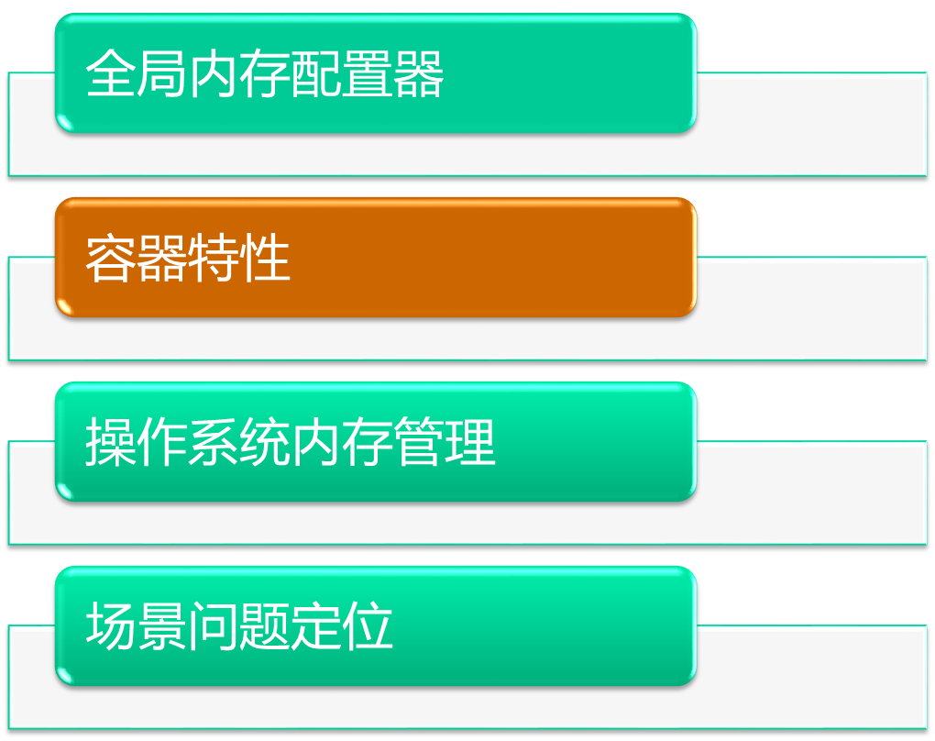
目录

Slide 10
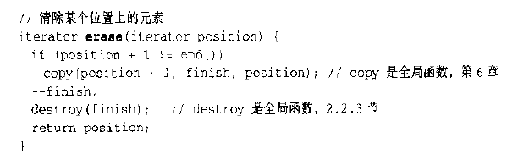
容器特性
Vector容器
  初始化
  Vector<int> vec;//size 0,capacity 0
  写入
  Vec.push_back(1);则size和capcacity为1
  Vec.push_back(2);则size为2，capacity为2。
  vector_int.push_back(3);size 3, capacity为4，会存在内存拷贝。
  删除
  可以看到是把后面的元素根据删除的元素位置，依次移动。效率较低，可能造成已有迭代器失效（指向其他元素）。
  只调用了析构函数destroy,没有释放内存。

Slide 11
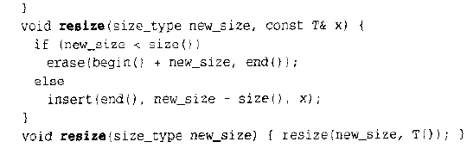
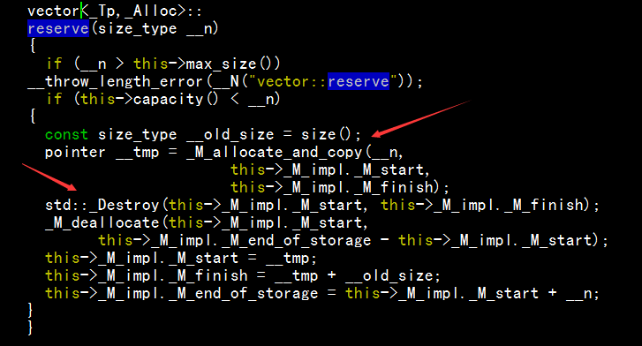
容器特性
Vector容器
  Resize
  1，如果n小于当前大小，容器尾部的元素会被销毁，不会释放内存。
  2，n大于size，小于当前capacity，则插入元素，并初始化。
  3，如果n大于当前容量，在元素加入之前会发生重新分配。存在内存拷贝。
  Reserve
  可以避免不必要的内存重新分配。
  vector<int> vector_int;
  vector_int.reserve(10);//
  如果参数n小于当前容量，则忽略，do nothing。
  否则，会重新分配内存，然后把现有的元素拷贝至新的内存。
  析构函数
  会先调用元素对象的析构函数，然后释放内存。
Notes:
Resize,强制把容器改为容纳n个元素。调用resize之后，size将会返回n。如果n小于当前大小，容器尾部的元素会被销毁。如果n大于当前大小，新默认构造的元素会添加到容器尾部。如果n大于当前容量，在元素加入之前会发生重新分配。（不会释放容量空间）
/usr/include/c++/3.4.6/bits/vector.tcc
/usr/include/c++/3.4.6/bits/stl_vector.h
reserve(Container::size_type n)强制容器把它的容量改为至少n，提供的n不小于当前大小。这一般强迫进行一次重新分配，因为容量需要增加。（如果n小于当前容量，vector忽略它，这个调用什么都不做

Slide 12
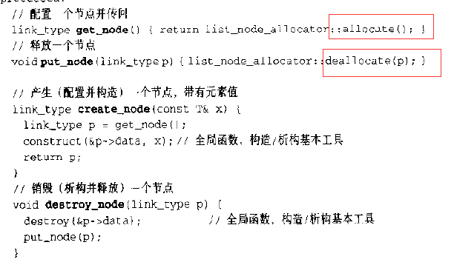
容器特性
list容器
  empty
  对于STL容器，推荐empty，而不是0==size()
  原因：1，代码量。2，size效率更低
  写入
  分配内存，构造节点。
  删除操作
  析构节点对象，然后释放内存
Notes:
双向链表

Slide 13
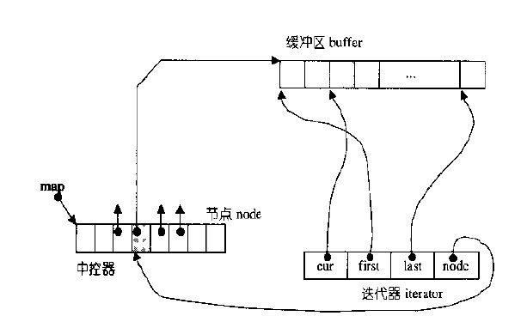
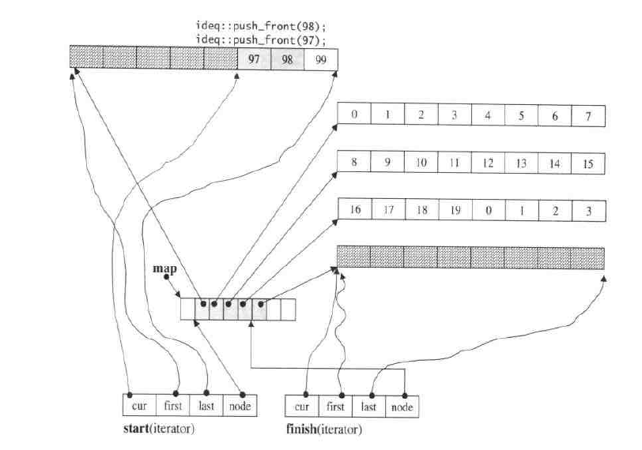
容器特性
deque容器
  数据结构
  由一个map管理缓冲区buffer
  初始化
  Deque<int> deque_int;初始map与buffer都为空。
  deque<int> deque_int(100,1);
  deque<int> deque_int(100);
  Map节点个数：最少8个（初始值），最多为所需节点数+2
  （前后端各加一个）。
  所需节点数：元素个数/每个buf可存元素个数。
  Buf_size值的计算：
  策略，与《STL源码剖析》不一致。
  1，buf_size不可指定,固定为512字节。则一个buf可存元素个数
  与元素大小有关
  inline size_t __deque_buf_size(size_t __size)
  { return __size < 512 ? size_t(512 / __size) : size_t(1); }
  2，只提供两个模版参数，不提供用户指定buf_size的参数
  template<typename _Tp, typename _Alloc = std::allocator<_Tp> >
  class deque {};
Notes:
分段连续，头尾操作效率都不错。Vector头部操作效率极低。没有容量概念，所以无reserve操作，迭代器不是指针，随机迭代器。
/home/user_00/include/c++/4.1.2/bits/stl_deque.h
如果在deque为空的情况下，push_back操作，则map节点至少初始化为8。
且从map中间节点开始分配，即start和finish迭代器都指向同一缓冲区位置。

Slide 14
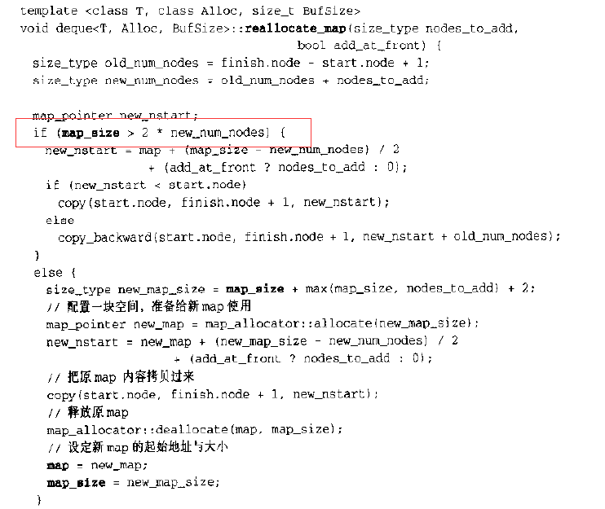
容器特性
deque容器
  写入操作
  Push_back。如果缓冲区不够要求，则新增缓冲区。
  Map的node节点不一定增加。
  Map扩张策略：
  如果新增元素后，map现有节点数目小于增加后所需node数量
  的2倍，则扩容。然后进行node数据拷贝迁移。
  2. 如果满足2倍，则通过对map进行类似memmove操作实现map的
  前后端空余节点的均衡。
  Push_front。同上
  insert。
  1，如果在头尾插入，则直接调用push_front或者push_front
  2, 如果是中间插入：A，如果前端元素较少，则首先在前端加入与第一个元素相同的值(push_front操作)，然后移动元素。
  B，如果后端元素较少，则首先在末尾加入与最后一个元素相同的值(push_back),然后移动其余元素。
Notes:
_M_reallocate_map实现在Deque.cc文件中
为啥需要判断现在大小是否为增加元素需要的node的2倍？减少重新分配，防止一致在固定的某一短端加入元素，然后另外一端还是空闲，这样如果重复分配，浪费空间。
如果是现在node节点大于增加元素有的node数据的2倍，则通过移动node来实现存放。保持map前后端都有空余node。
如果不满足2倍的关系，则重新分配node。

Slide 15
容器特性
deque容器
  删除操作
  Erase,pop_back,pop_front,clear等。会首先调用对应元素的析构函数。可能使部分迭代器失效。
  如果缓冲区的最后一个节点，则释放该缓冲区内存。
  如果是最后一个缓冲区，则保留。只析构元素，不释放内存。
  优化点：会根据删除节点的位置来移动其余的元素，保证每次移动元素最少。
Notes:
emplate <typename _Tp, typename _Alloc> typename deque<_Tp,_Alloc>::iterator deque<_Tp,_Alloc>:: erase(iterator __position) { iterator __next = __position; ++__next; size_type __index = __position - this->_M_impl._M_start; if (__index < (size() >> 1)) { std::copy_backward(this->_M_impl._M_start, __position, __next); pop_front(); } else { std::copy(__next, this->_M_impl._M_finish, __position); pop_back(); } return this->_M_impl._M_start + __index; }

Slide 16
容器特性
Stack与queue
  容器适配器，底层通过其他容器实现，一般是deque。
  Stack与queue都没有迭代器。

Slide 17
容器特性
关联容器
  Set,map，multiset,multimap
  底层都是红黑树实现，左右子节点的大小顺序一致。

Slide 18
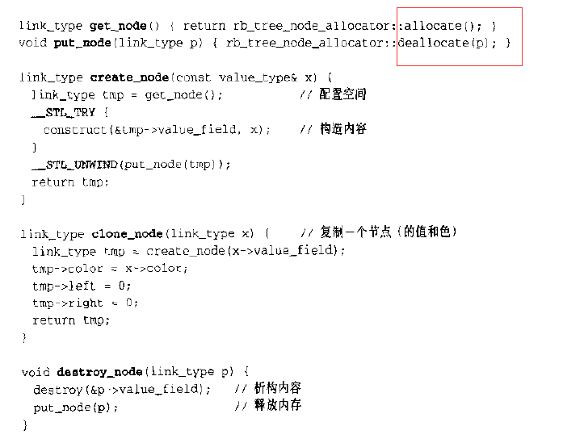
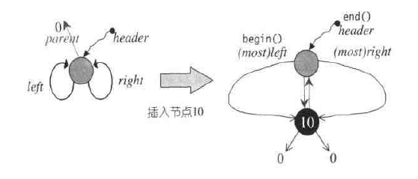
容器特性
红黑树
  节点定义
  _Rb_tree_color _M_color;
  _Base_ptr _M_parent;
  _Base_ptr _M_left;
  _Base_ptr _M_right;
  Get_node分配内存，put_node释放内存。
  初始状态如下图：

Slide 19
容器特性
红黑树
  插入元素
  Insert_equal，节点允许重复。供multiset,multimap使用
  Insert_unique,节点不允许重复，供set,map操作。
  都是先找到位置，插入位置，然后进行树结构调整。
  查找
  二叉树查找，效率log(n)，n为元素个数。

Slide 20
容器特性
Set容器
元素有序，不能重复。迭代器相对于const_iterator。
定义
template<class _Key, class _Compare, class _Alloc>
class set{};
可以看到有三个模版参数。Key为类型， _Compare自定义函数对象， _Alloc自定义空间配置器
Set<int> set_int;
Set<int,CmpStruct> set_int_cmp;
  初始化
  与红黑树初始化完全相同。为空，无元素。
  插入insert，删除erase和clear与红黑树行为完全一致。
Notes:
bool FunCmp(int x, int y)
{
return x < y;
}
struct FunStruct
{
bool operator ()(int x, int y)
{
return x > y;
}
};
set<int> set_int;
//set<int, FunCmp> set_int_fun_cmp;
set<int, FunStruct> set_int_fun_struct;
set_int_fun_struct.insert(4);
set_int_fun_struct.insert(6);
copy(set_int_fun_struct.begin(), set_int_fun_struct.end(), ostream_iterator<int>(cout, "\t"));

Slide 21
容器特性
map容器
元素有序，key不能重复。
定义
template <typename _Key, typename _Tp, typename _Compare = less<_Key>, typename _Alloc = allocator<pair<const _Key, _Tp> > >
class map{};
可以看到有四个模版参数。Key为类型， Tp 为value类型，_Compare自定义函数对象， _Alloc自定义空间配置器
map<int,int> map_int;
Set<int,int,CmpStruct> map_int_cmp;
  初始化
  与红黑树初始化完全相同。为空，无元素。
  插入insert，删除erase和clear与红黑树行为完全一致。
  除被删除的元素外，其他迭代器依然有效。
  Insert操作
  map<int, int> map_int;
  map_int.insert(map<int,int>::value_type(1,2));
  cout<<"map_int[1]: "<<map_int[1]<<endl;//2
  map_int.insert(map<int,int>::value_type(1,3));
  cout<<“map_int[1]: ”<<map_int[1]<<endl;//？为多少
Notes:
答案为2

Slide 22

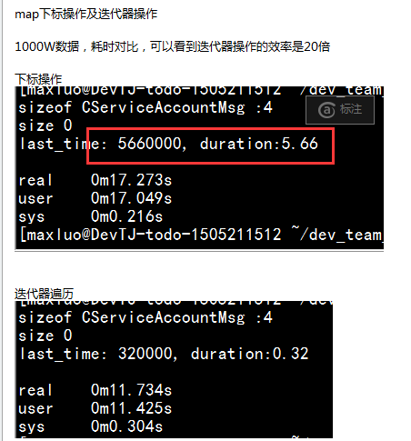
容器特性
map容器
  下标操作
  尽量避免下标，效率低。返回对应key值的value引用，可以作为左右值，会首先查找对应key的元素是否存在。
  过程中会产生临时对象value_type(k,T())，以及调用类型T的默认构造函数。
  如果不存在，则生成key,value默认对象。
  如果存在，则返回对应value的引用。
  副作用一，效率比迭代器低20倍左右。
  副作用之二，容量扩容
  map<int, int> map_int;
  for(int i = 0; i != 10; i++ )
  {
  int j = map_int[i];
  }
  cout<<“size ”<<map_int.size()<<endl;//？为多少
Notes:
答案为10

Slide 23
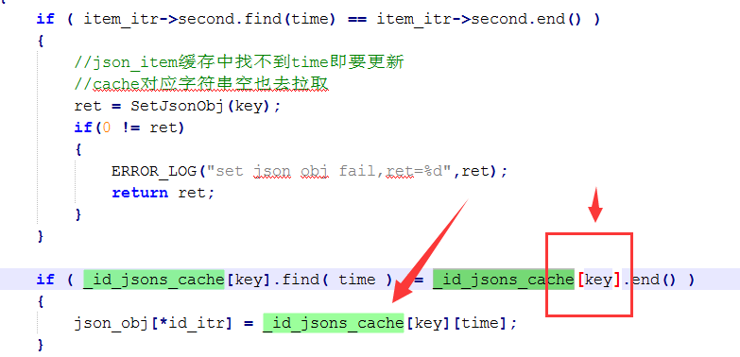
容器特性
map容器
  下标操作
  尽量避免下标，效率低。返回对应key值的value引用，可以作为左右值，会首先查找对应key的元素是否存在。
  过程中会产生临时对象value_type(k,T())，以及调用类型T的默认构造函数。
  如果不存在，则生成key,value默认对象。
  如果存在，则返回对应value的引用。
  副作用一，效率比迭代器低20倍左右。
  资料卡的代码
Notes:
答案为10

Slide 24
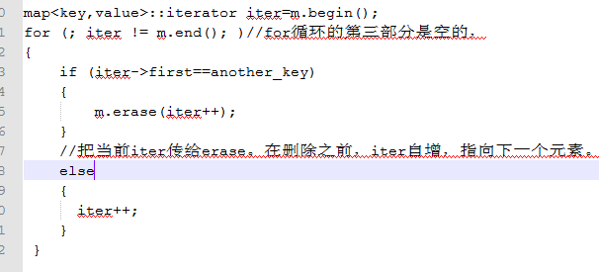
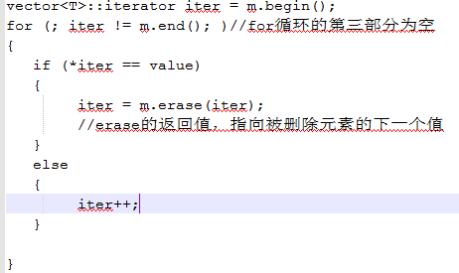
容器特性
常见问题
  比较函数对相等的值返回false。
  迭代器失效。
  vector<int> vec_int;
  vec_int.erase(remove(vec_int.begin(), vec_int.end(), value), vec_int.end());

Slide 25
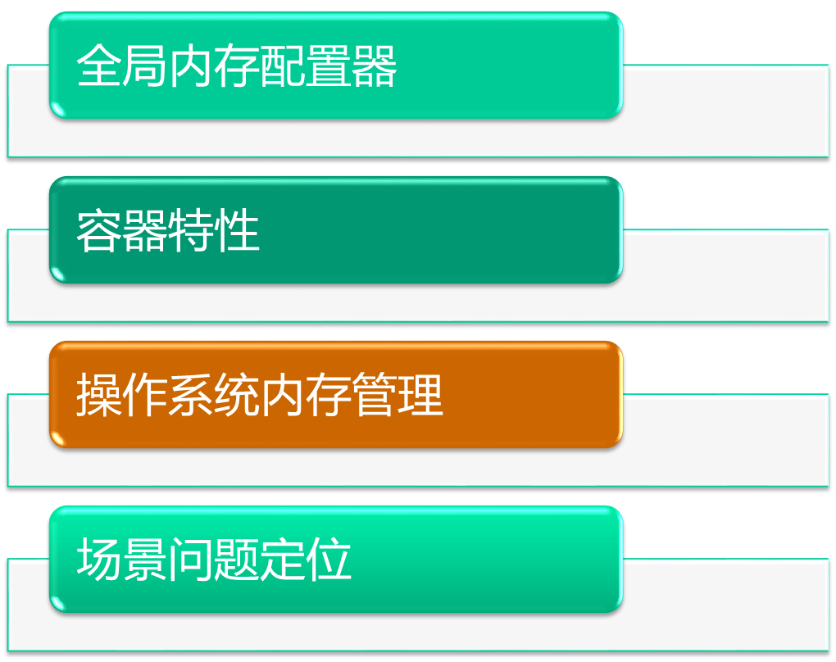
目录

Slide 26
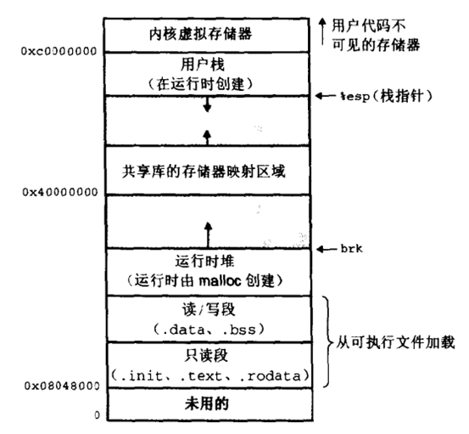

操作系统内存管理
虚拟地址空间
    堆（brk）向上生长，栈（%esp）向下生长。
    32位机：
    4G虚拟地址空间。
    64位机器：
    虚拟地址空间大小？
    cat /proc/cpuinfo|grep address
  查看进程虚拟空间：
  Pidmap –d pid或者 cat /proc/pid/maps
Notes:
http://km.oa.com/group/17613/articles/show/135448?kmref=search
32 位系统有 4G 的地址空间，其中 0x08048000~0xbfffffff 是用户空间，0xc0000000~0xffffffff 是内核空间，包括内核代码和数据、与进程相关的数据结构（如页表、内核栈）等。另外， %esp 执行栈顶，往低地址方向变化； brk/sbrk 函数控制堆顶往高地址方向变化。
64 位 Linux 一般使用 48 位来表示虚拟地址空间， 46位表示物理地址

Slide 27
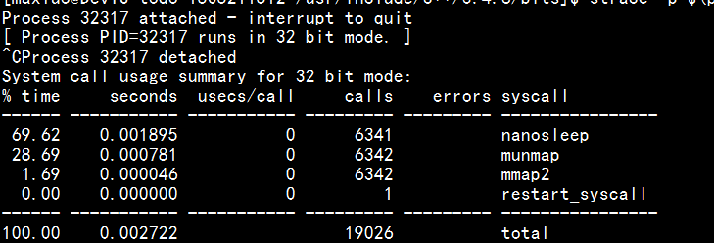
操作系统内存管理
内存分配
  Malloc获得虚拟空间
  1. 若分配内存小于 128k ，调用 sbrk() ，将堆顶指针向高地址移动，
  获得新的虚存空间。
  2. 若分配内存大于 128k ，调用 mmap() ，在文件映射区域中分配匿名虚存空间。
  3. 这里讨论的是简单情况，如果涉及并发可能会复杂一些，不过先不讨论。
  strace -p pid -T -ttt –c 查看系统调用。
Notes:
而这个 128k ，是 glibc 的默认配置，可通过函数 mallopt 来设置

Slide 28
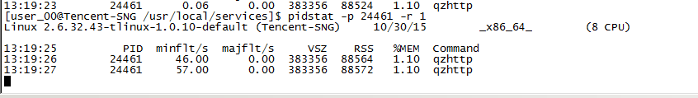
操作系统内存管理
Minflt与majflt
  Minflt：当进程分配内存，需要写物理内存时。则产生minflt缺页中断。
  Majflt:如果缺页中断需要读写磁盘，则产生majflt。
  查看进程缺页中断命令：
  pidstat -p pid -r 1
  关键点1：
  char* ptr = (char*) malloc(1*1024);
  delete ptr;
  Brk分配虚拟内存，不分配物理内存，所以没有minflt。
  关键点2：
  char* ptr = (char*) malloc(1000*1024);
  delete ptr;
  mmap2分配虚拟内存，也分配物理内存，产生minflt。
  关键点3：
  char * ptr = (char*)malloc(4*1024);
  memset(ptr, ‘c’, 4*1024);
  Brk分配虚拟内存，且产生一次minflt（每个物理页4K）。
  关键点4：
  A *ptr = new A;
  分配虚拟和物理内存，

Slide 29
操作系统内存管理
Minflt与majflt
  副作用：
  如果存在较大的缺页中断，系统内核态CPU增加，效率较低。
  内存存在频繁分配和释放的过程。
  避免办法
  1，减少频繁分配和释放内存。使用内存池。
mallopt(M_MMAP_THRESHOLD, 1024*1024); // 1MB，防止频繁mmap，大于1M，则使用mmap分配内存
mallopt(M_TRIM_THRESHOLD, 8*1024*1024); // 8MB，防止频繁brk，大于8M，才使用brk归还内存
  或者完全禁止内存紧缩
  mallopt(M_TRIM_THRESHOLD, -1); // 禁止内存紧缩
  缺点：？
  2，减少mmap系统调用。
  mallopt(M_MMAP_MAX, 0); // 禁止malloc调用mmap分配内存 。缺点：？
Notes:
1，单个进程占用内存可能比较高，且不会被释放。
2，较多内存碎片

Slide 30
操作系统内存管理
Mmap/mmap2
  什么时候会调用mmap
    1, 分配大块内存。
    2，映射文件到进程内存空间
    3，匿名内存映射
    4，写文件操作，标准I/O，fwrite，vfprintf，fprintf
    （为什么？）
Notes:
1，单个进程占用内存可能比较高，且不会被释放。
2，较多内存碎片
3，fwrite，vfprintf，fprintf，都是标准I/O，库函数。有缓冲区

Slide 31
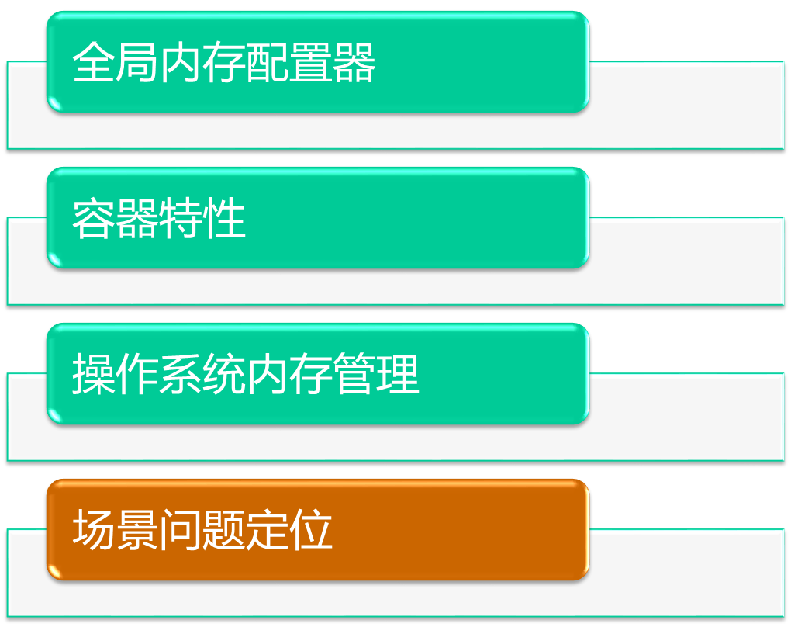
目录

Slide 32
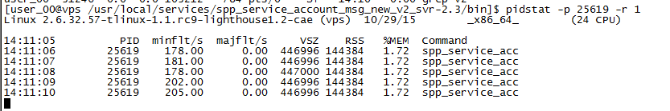
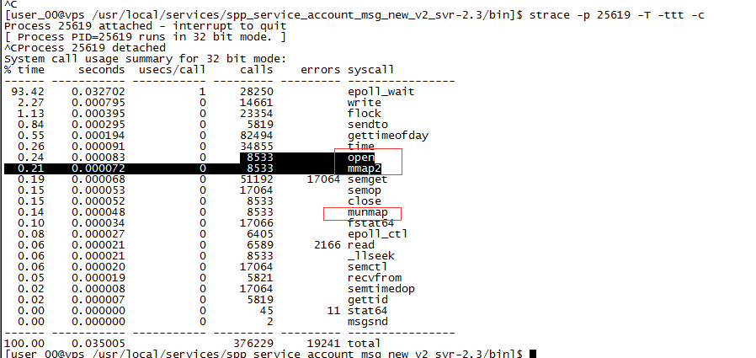
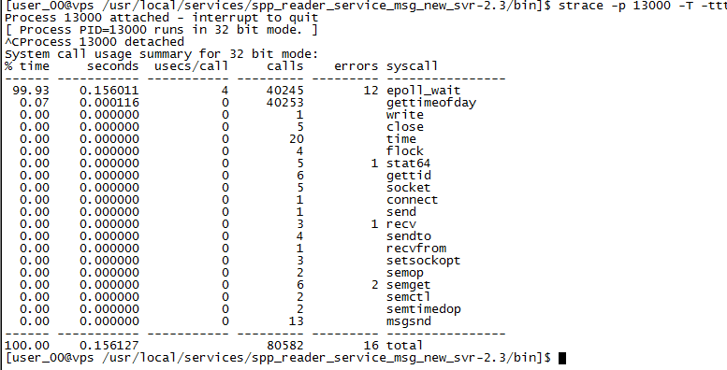
场景问题定位
阅读svr
  服务号公共服务
Notes:
1，有较多的minflt，发送高峰期，TPS，250/s。Cpu id 85%
2, 确定是写bill log日志时，产生大量的文件操作，产生mmap。

Slide 33
Q&A

Slide 34
谢谢！！

